Slide 1
5G

Slide 2
1. What is 5G?
5G
: 4세대 이동통신의 다음 단계 기술
: 대한민국에서 세계 최초로 선보인 기술
: 5G는 저속 광역망인 6GHz 이하 주파수 대역과 초고속 근거리망에 쓰이는 24GHz이상 주파수 대역
두 개로 나뉘어져 있음
(2020년 10월 기준, FR2 서비스는 아직 이루어지지 않고 있으며, 6GHz 이하 주파수 대역인 3.5GHz 으로만 서비스 되고 있음)

Slide 3
1. What is 5G?
5G
: 5세대 모바일 네트워크를 의미
: 기존의 4G LTE 셀룰러 네트워크를 보강하거나 완전히 교체할 목적으로 설계
※각 세대를 정의하는 기준은 사용된 기술, 신호 송신 후 수신까지 걸리는 시간(대기 시간),
네트워크를 통해 연결된 기기로 데이터를 전송하는 속도 등 여러 가지가 있음

Slide 4
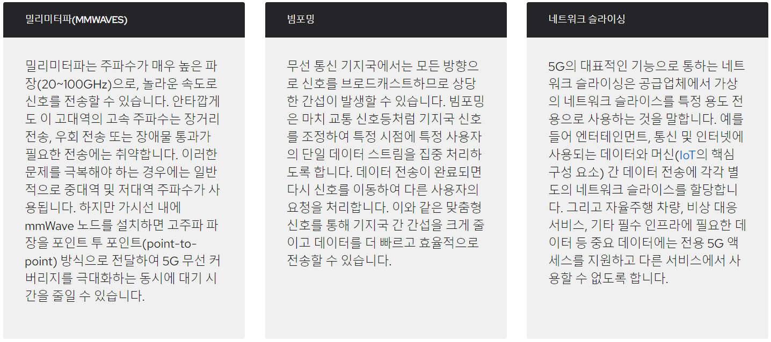
2. How the 5G works?

Slide 5
2. How the 5G works?
작은 셀
> 광대역을 구현하기 위해서 주로 밀리미터 파 사용
> 밀리미터 파의 직진성으로 인해 장애가있을 때 충돌 및 분산이 발생
but. 10G 이상의 광대역 서비스를 제공하기위해선 밀리미터 파를 사용해야함
--> 네트워크에 대한 연결이 끊어지지 않도록 근거리로 셀을 구성한 소규모 네트워크를 구축
셀 크기를 더 작게 만들기 위해, 셀은 약 25000-30000m의 거리에서 작은 규모로 구성

Slide 6
2. How the 5G works?
빔 포밍
> 5G 네트워크의 주요 기술 중 하나
> 데이터 속도를 높이고 대용량 MIMO 안테나를 사용하여
대역폭을 향상시킬 수있는 타겟 빔 및 고급 신호 처리를 통해 데이터를 전송
> 많은 데이터가 실제로 필요한 장소에 집중적으로 무선 신호를 전송하는 기술

Slide 7
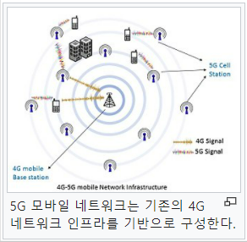
2. How the 5G works?
5G 네트웍 구축
5G 표준 설계 방법
: 단거리 (약 250-300m)의 소형 셀 스테이션 만 배포
인프라는 이전의 4G 롤아웃과 상당히 다름
작은 수의 큰 셀보다는 많은 수의 작은 셀을 5G에 사용

Slide 8
3. 5G adv/disadv
Adv.
- 획기적인 수준으로 줄어든 랙타임
- 사물인터넷을 통해 현세대 통신 기술보다 상당하게 많은 통신기기를 통신망에 접속시킬 수 있음
- 제한된 통신장비를 넘어서, 인공지능(AI), 사물인터넷(loT), 자율주행 자동차에 광범위하게 사용

Slide 9
3. 5G adv/disadv
Disadv.
- 보안에 취약
: New Radio 망은 LTE의 폐쇄적 구조와 달리 분산 구조형의 개방형으로 설계
주파수 대역을 쪼개 여러 분야에 분산 적용할 수 있는 ‘네트워크 슬라이싱’ 기능이 구현
-> 이 기능을 활용하면 기지국 단위에서도 데이터를 처리하기 때문에 기존보다 개인정보가 해킹될 위험성이 더 높음
- 대역폭 혼간섭
- 기기 발열

Slide 10
4. 최신동향
- 한국은 ’19.4월 3.5GHz 저주파 대역에서 세계 최초로 5G 상용화하였으나, 주파수 자원의 제한,
기지국 부족 및 킬러 콘텐츠 부재로 현재까지 성과는 기대 수준을 하회함.
- 통신 3사는 ’21년부터 28GHz 대역에 본격적으로 투자할 것으로 전망되며, 이에 따른 5G 성능 향상으로
실감콘텐츠, 자율주행 등 연관 산업 성장을 촉진할 것으로 전망됨.
출처 : 경제정보센터, https://eiec.kdi.re.kr/policy/domesticView.do?ac=0000152485&issus=S&pp=20&datecount=&pg=

Slide 11
4. 최신동향
- 다양한 스마트 미디어기기의 대중화와 더불어 모바일 사물인터넷 및 웨어러블 기기 등 다양한 단말들이 출시
이로 인한 무선데이터 트래픽의 폭증은 초고속/대용량/고품질 미디어에 대한 새로운 수요 니즈를 발생
5G 이동통신 시스템은 ICT 산업 전반을 혁신하는 핵심 인프라로서 무선통신(이동통신, 모바일 통신) 기술의 결정판이라고 할 수 있을 정도로 획기적인 대변혁을
예고하면서 2020년 세계 최초로 국내 기술력으로 상용 서비스를 준비하고 있다.
출처 :5G 이동통신 기술 동향 및 시장성분석, 박세환, 2018-09-10, https://scienceon.kisti.re.kr/srch/selectPORSrchReport.do?cn=KOSEN000000000001004

Slide 12
4. 최신동향
- 韓 세계 첫 5G 상용화 1년, 글로벌 주요국도 투자 가속페달
-(한국) 시장선점 효과를 이어가기 위한 서비스 제고와 투자 확대 박차
- 화웨이(유럽)·삼성전자(북미)…5G 통신장비 경쟁 본격화
출처 : 과학기술&ICT 정책,기술 동향, 31-38,2020-04-10, https://now.k2base.re.kr/portal/cmmn/file/fileDown.do?atchFileId=eb65919a8c05471ab21447195473aa4a&fileSn=2

